Slide 1
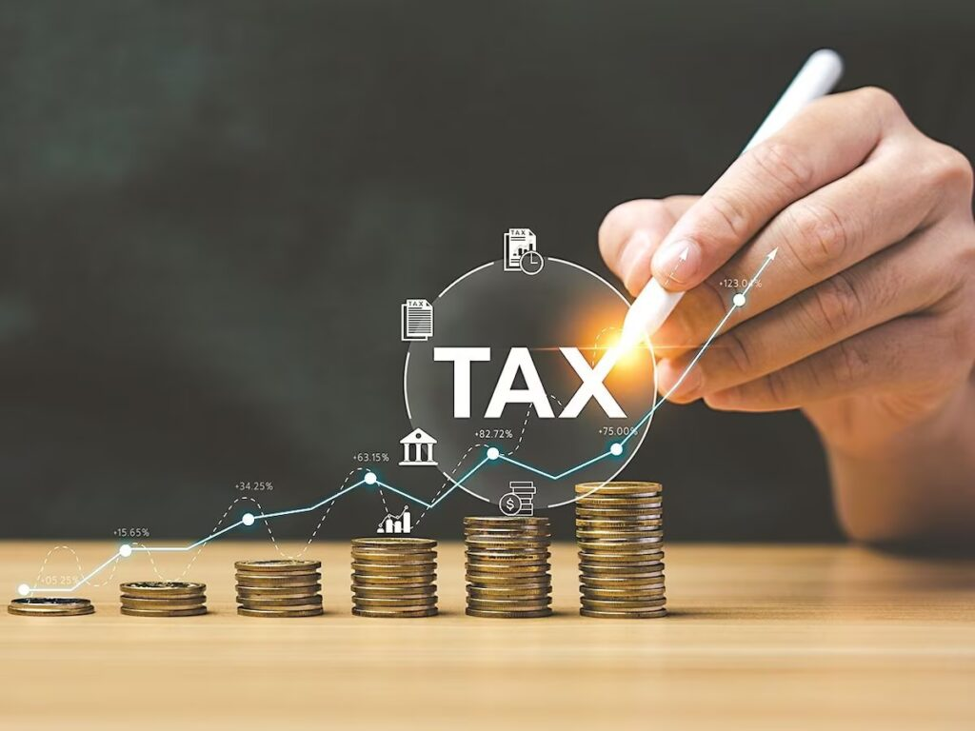
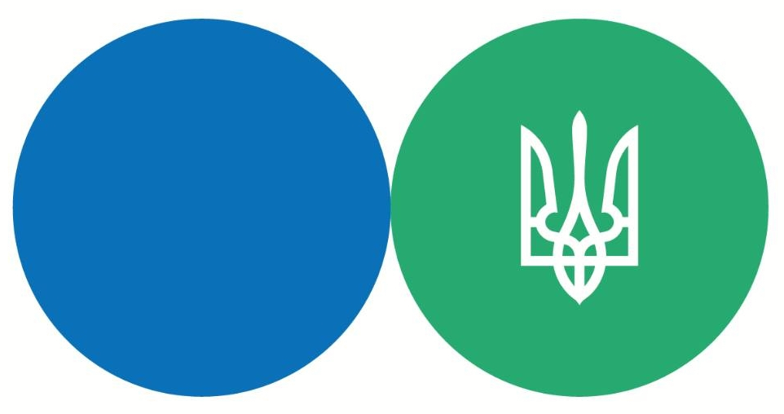
Державна податкова служба України
Головне управління ДПС
у Рівненській області
Податковий борг:
ключові аспекти

Slide 2


Відповідно до підпункту 14.1.175 Податкового кодексу України податковий борг – це сума узгодженого грошового зобов'язання, не сплаченого платником податків у встановлений строк, та непогашеної пені, нарахованої у порядку, визначеному Кодексом.
Наявність податкового боргу є підставою для внесення майна боржника у податкову заставу відповідно до статей 88, 89 Кодексу та реєстрації її у відповідному державному реєстрі обтяжень рухомого та нерухомого майна.
Податкова вимога не надсилається, якщо сума податкового боргу менша 3060 гривень!

Slide 3
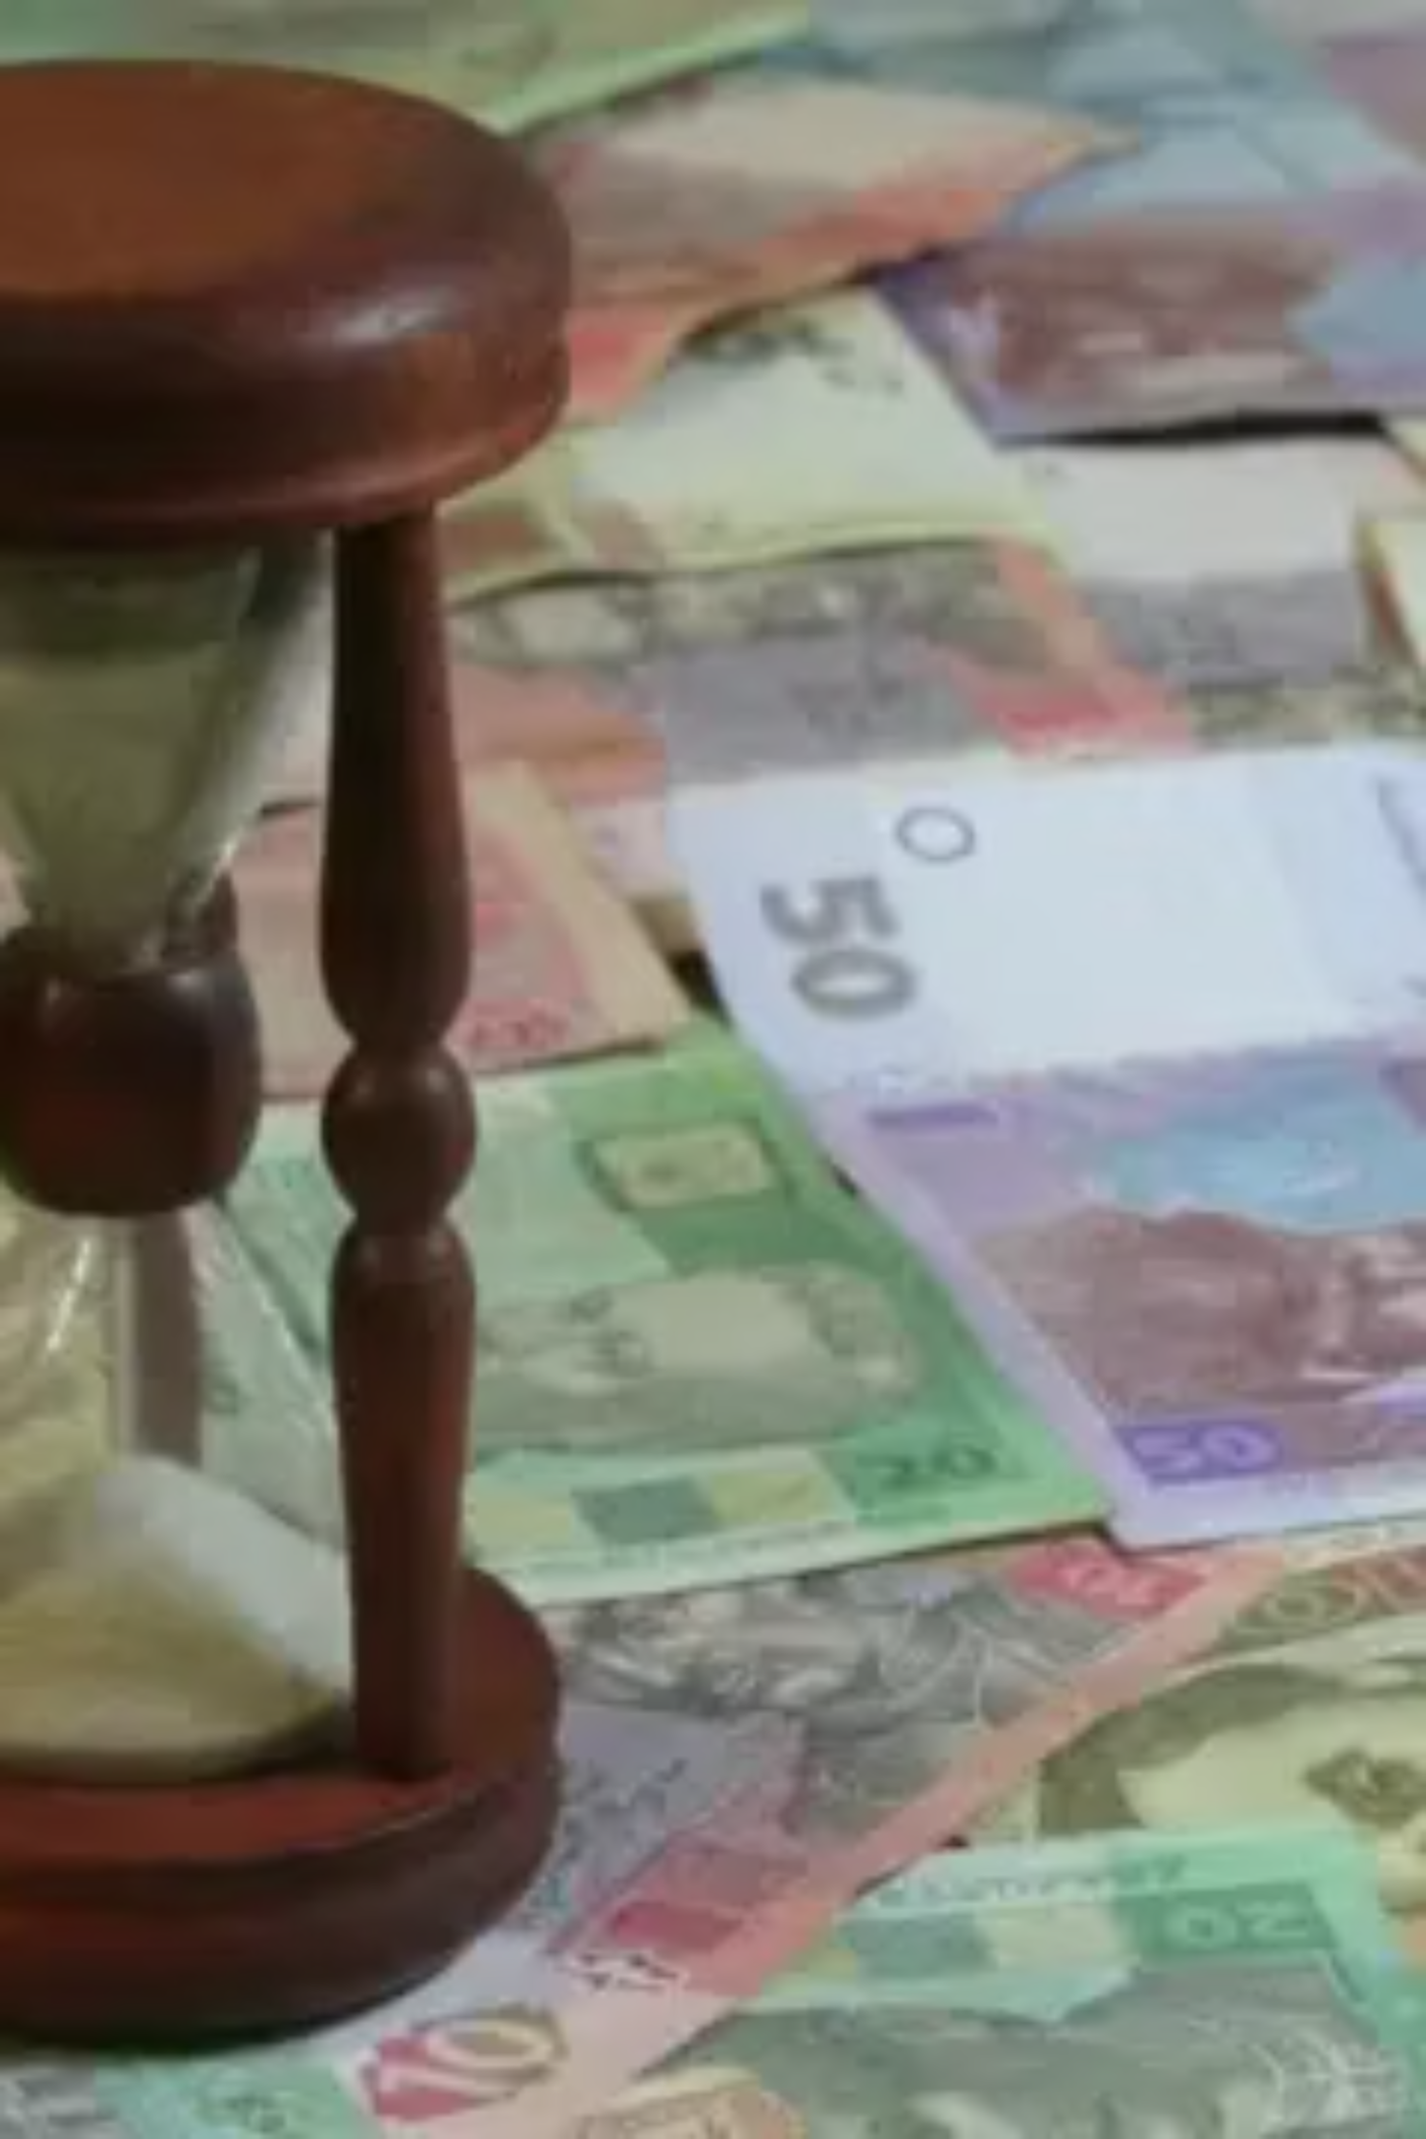

Джерела погашення податкового боргу
Джерелами погашення податкового боргу платника податків є будь-яке майно такого платника податків, його власні кошти, у тому числі ті, що отримані від продажу товарів, робіт або послуг, випуску цінних паперів, зокрема корпоративних прав, отримані як позика, та з інших джерел, з урахуванням особливостей, визначених Кодексом, а також суми надміру сплачених платежів до відповідних бюджетів.
Сума єдиного внеску на загальнообов’язкове державне соціальне страхування, своєчасно не нарахована та/або не сплачена у строки, встановлені Законом, а також обчислена податковим органом у випадках, передбачених Законом, є недоїмкою. Єдиний внесок підлягає обов’язковій сплаті незалежно від фінансового стану платника!

Slide 4


Як перевірити відсутність податкового боргу?
Електронний кабінет платника податків
Мобільний застосунок «Моя податкова»
Користувачі Електронного кабінету:
Розділ «Мої дані» містить інформацію про стан розрахунків з бюджетом та податковий борг. У додатку можна отримати повідомлення про:
мають доступ до інформації зі сплати податків, зборів та інших платежів, у тому числі про свій податковий борг (заборгованість);
наявність податкового боргу;
отримують повідомлення про виникнення податкового боргу у вкладці «Повідомлення» меню «Вхідні документи».
узгоджене податкове зобов’язання.
Також через застосунок можна сплатити податкове зобов’язання за допомогою будь-якої із запропонованих платіжних систем та/або методу оплати.

Slide 5


Додаткові способи перевірки
Чат-бот InfoTAX
Інтеграція з Порталом «Дія»
InfoTAX у месенджері Viber надає можливість:
Надає можливість доступу до стану розрахунків з бюджетом, у тому числі до інформації про податковий борг (для ФОП).
отримання повідомлень про наявний податковий борг;
доступу до стану розрахунків з бюджетом;
доступу до іншої актуальної податкової інформації.
Меню чат-боту InfoTAX дозволяє обрати потрібну опцію.

Slide 6
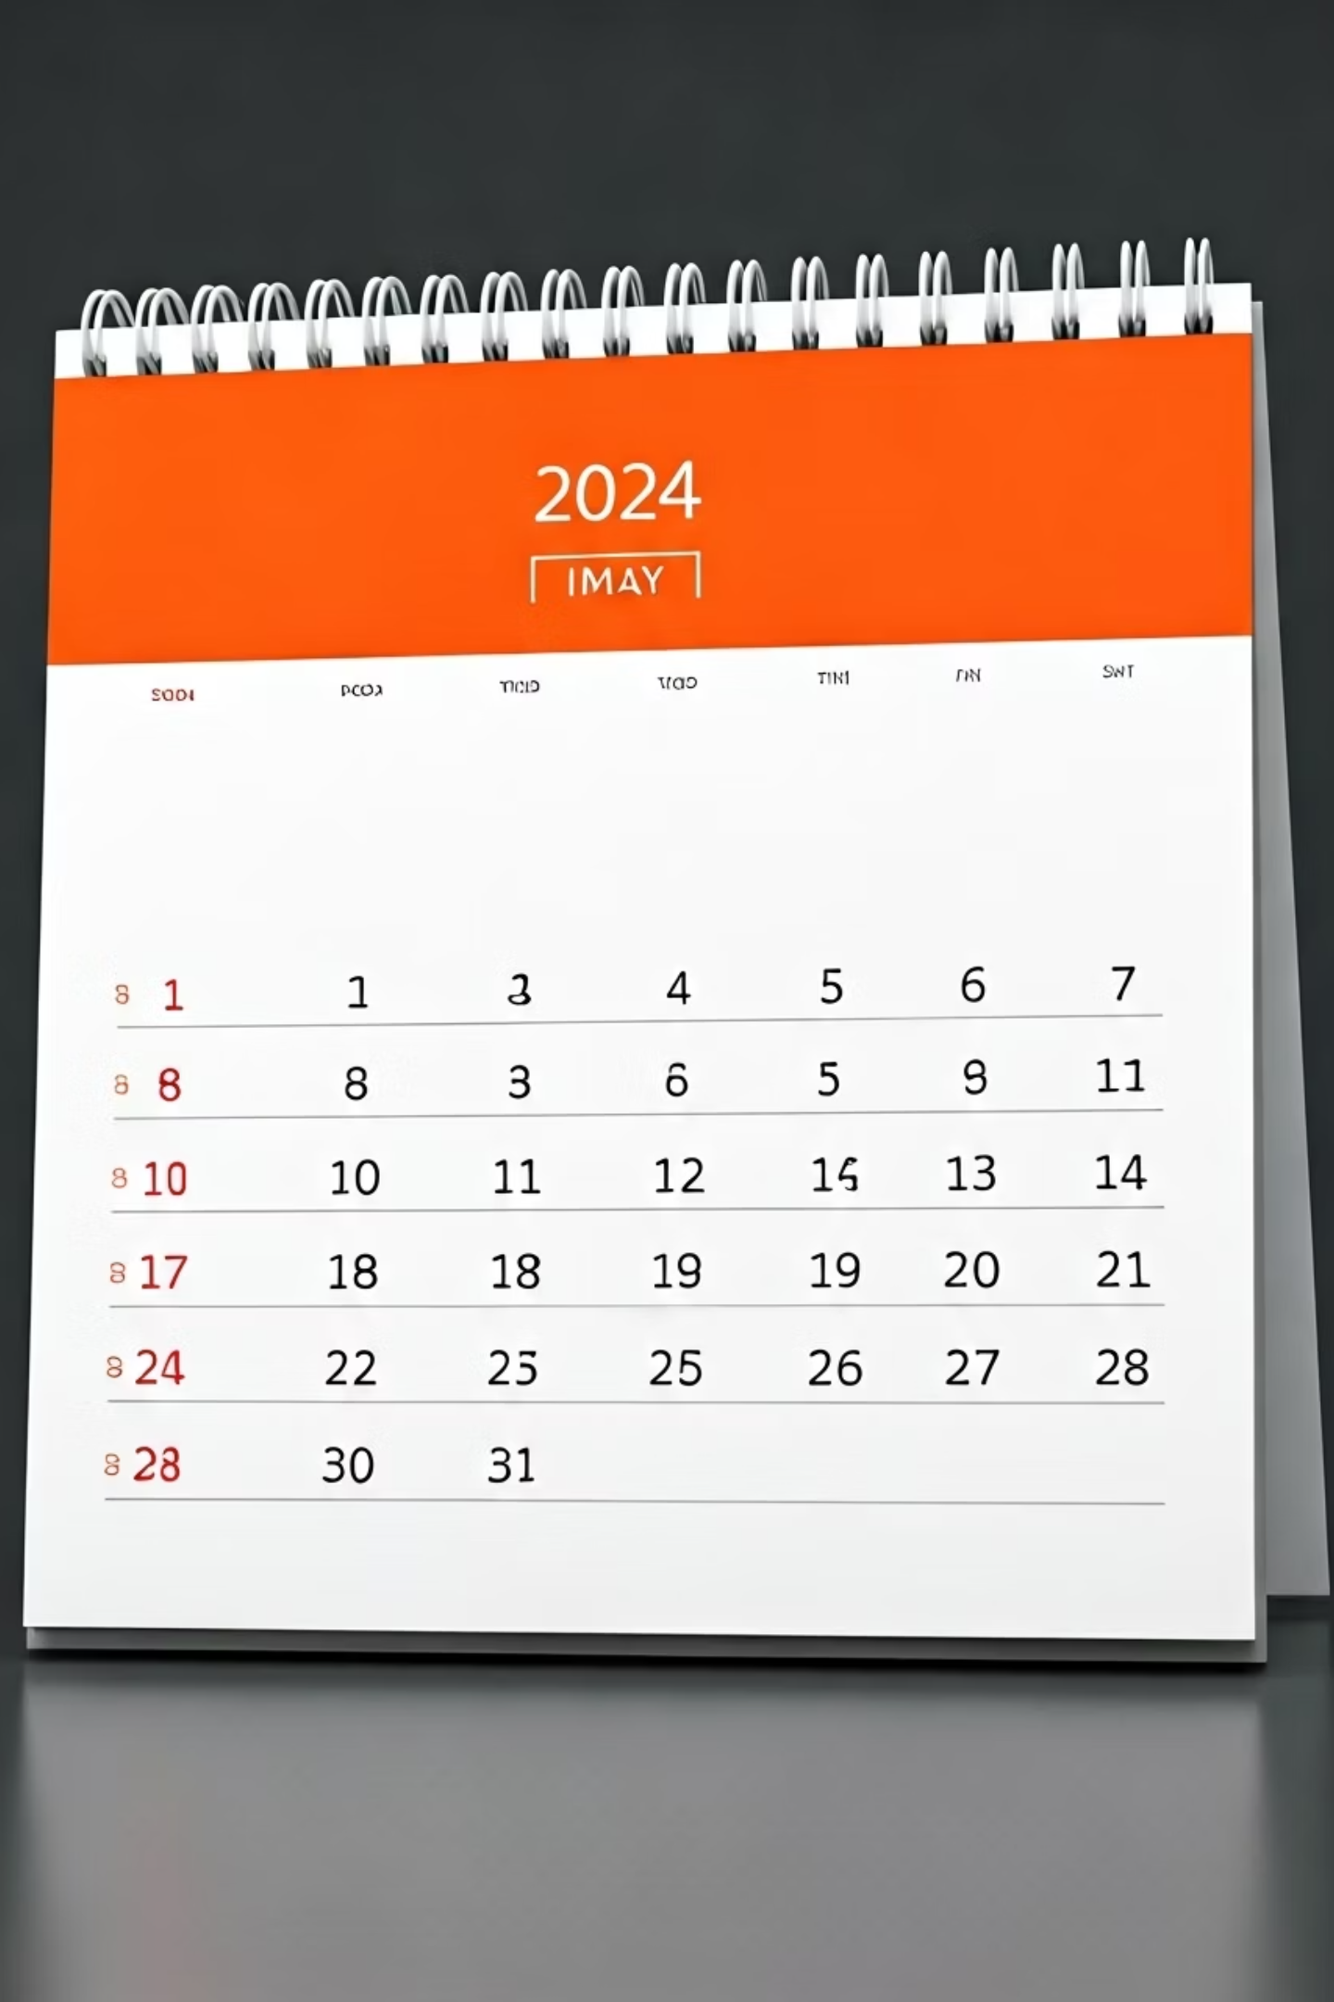
Нові можливості з 01 травня 2024 року
З 01 травня 2024 року платники можуть отримувати за запитами Витяг щодо стану розрахунків з бюджетами та цільовими фондами, починаючи з 2013 року, за кожний рік окремо та в розрізі податків, зборів, платежів та єдиного внеску на загальнообов’язкове державне соціальне страхування.

Slide 7

Потрібна консультативна допомога?
Звертайтесь:
до фахівців підрозділу по роботі з податковим боргом за телефонами 0362 -643-331, 643-247, 643-220,
до Центрів обслуговування платників,
на комунікаційну платформу Головного управління ДПС в області (rv.ikc@tax.gov.ua).

